Slide 1
Kpl 14. KASVIT

Slide 2
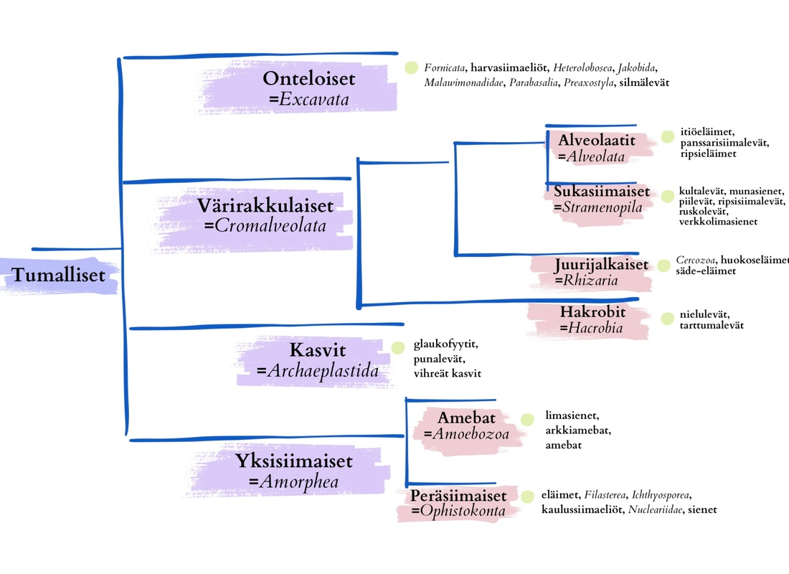

Slide 3
Kasvien piirteitä
tumallisia eliöitä
omavaraisia eli autotrofisia < fotosynteesi
erilaistuneita solukoita (esim. pinta-, johto- ja yhteyttämissolukot)
lisääntyvät suvullisesti tai suvuttomasti
viherlevät, sammalet, sanikkaiset ja siemenkasvit
sanikkaiset+siemenkasvit = putkilokasvit

Slide 4
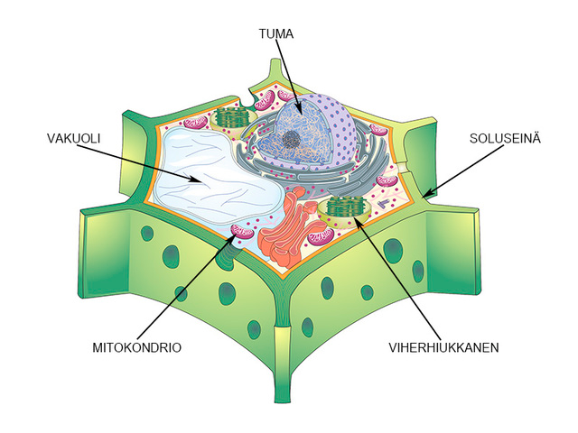
Kasvisolu
RIBOSOMI
SOLUKALVO
SOLULIMA

Slide 5
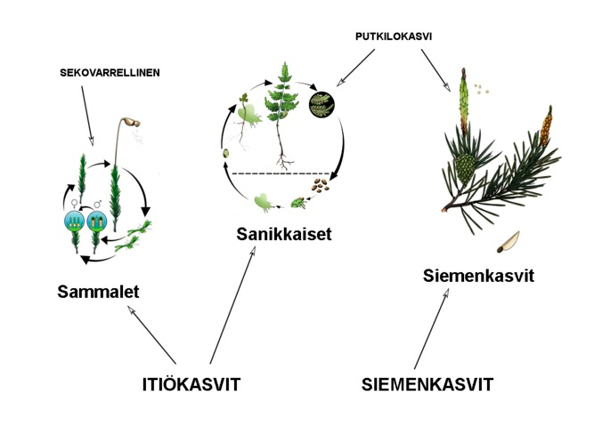
Kasvien luokittelu
Viherlevät: monimuotoinen leväryhmä yksi- ja monisoluisia. Vesistöissä, puiden rungoilla ja maaperässä, osa symbioosissa sienen kanssa jäkälänä. Lisääntyvät jakautumalla tai itiöiden avulla tai suvullisesti.
paljassiemeniset
ja
koppisiemeniset

Slide 6
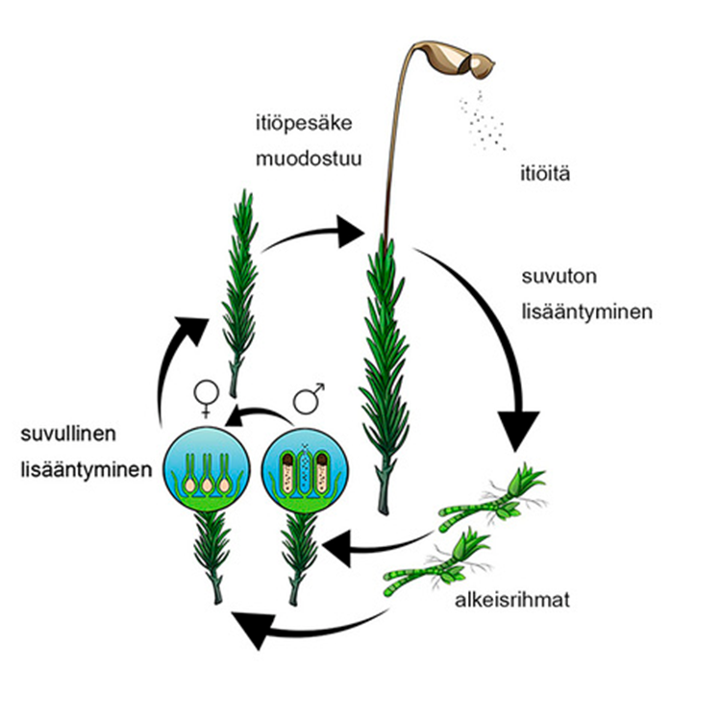
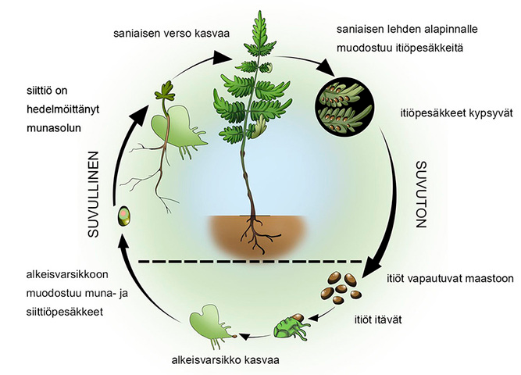
Sukupolvenvuorottelu
sammalilla ja sanikkaisilla suvuton ja suvullinen sukupolvi vuorottelevat

Slide 7
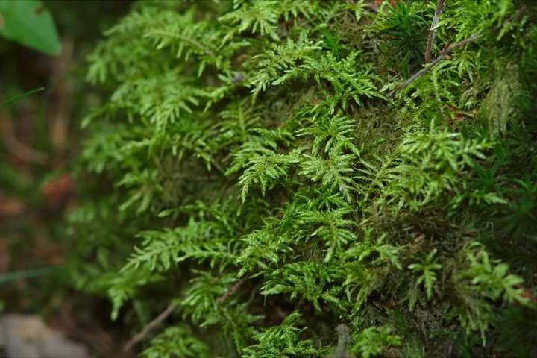
Sammalet
alkeellisimpia maakasveja
ei juurta eikä kukkaa
ei johtosolukkoa
lisääntyy itiöiden avulla (itiöpesäke)
maksasammalilla sekovarsi, lehtisammalilla lehdet, varsi ja juurtumahapset

Slide 8
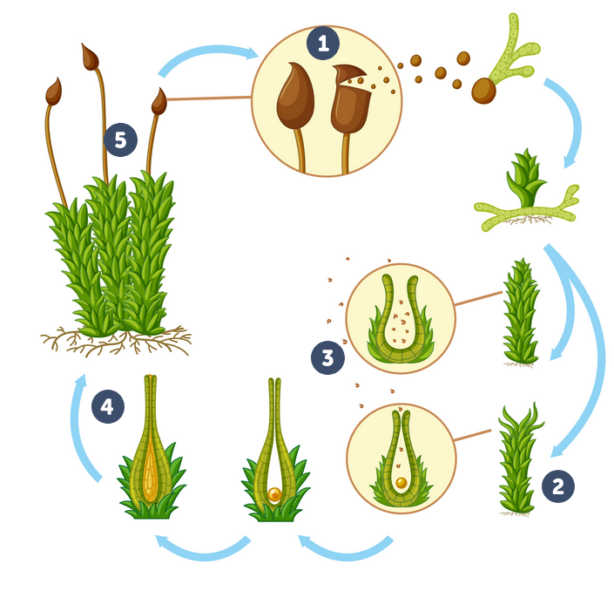

Slide 9
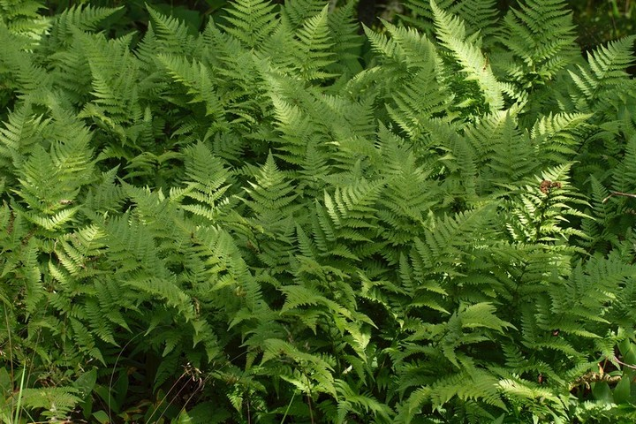
Sanikkaiset
saniaiset, kortteet ja lieot
johtosolukko
lisääntyvät itiöiden avulla
  itiöpesäkkeet lehtien alapinnoilla
viihtyvät kosteissa ja varjoisissa oloissa
Hiidenporras

Slide 10
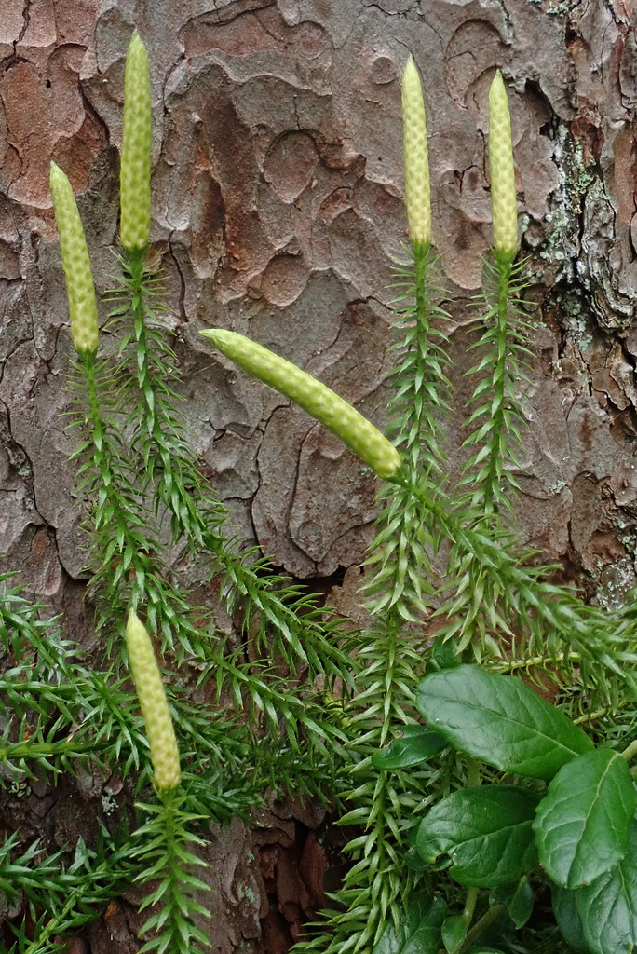
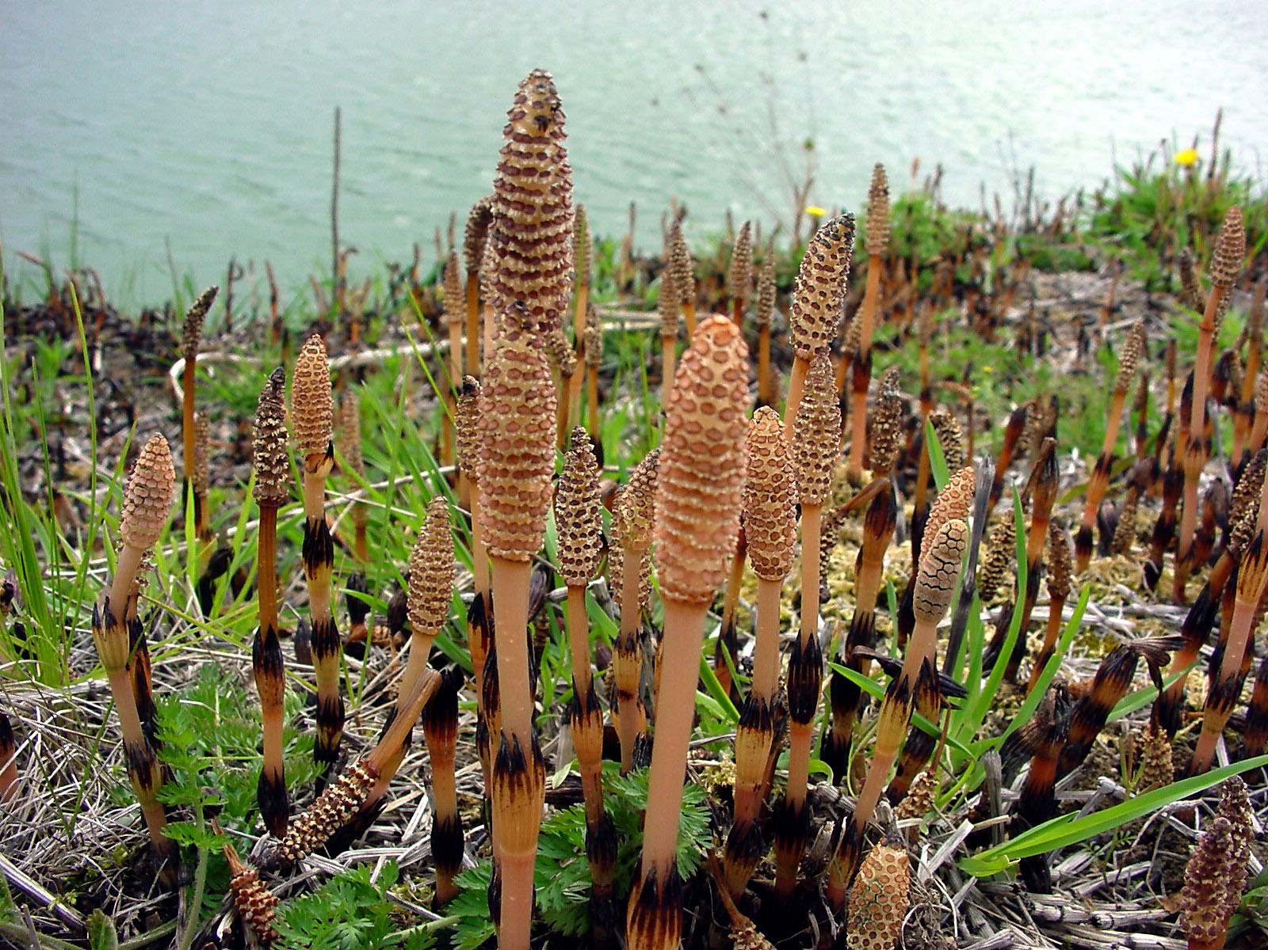
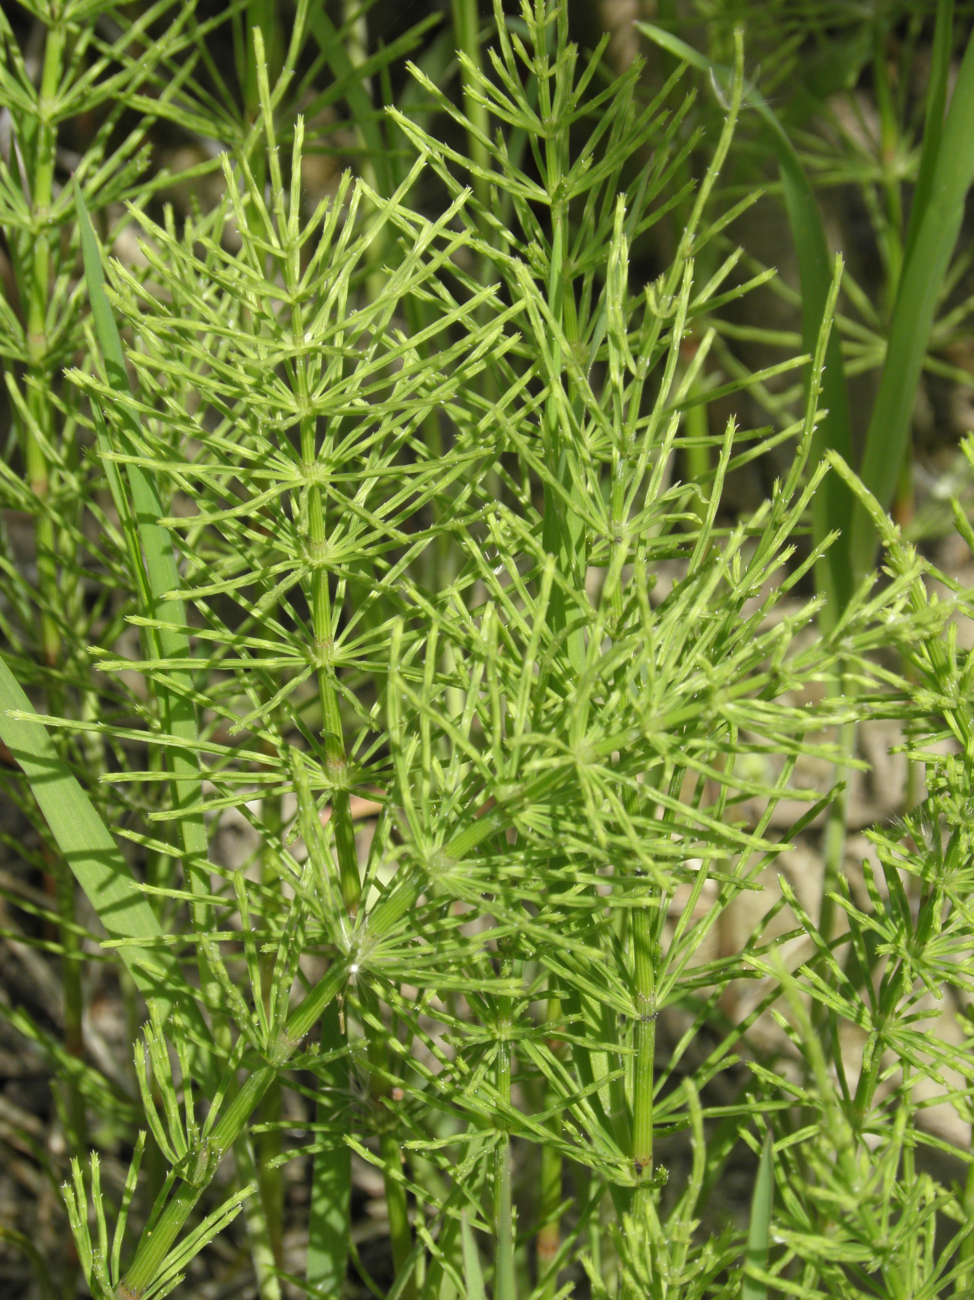
Peltokorte
Riidenlieko

Slide 12
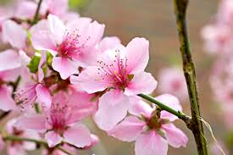
Siemenkasvit eli kukkakasvit
johtosolukko
kukka
lisääntyvät siementen avulla tai suvuttomasti (esim. maavarsi, mukula, sipuli, rönsy)
pölytys
paljassiemeniset
koppisiemeniset

Slide 13
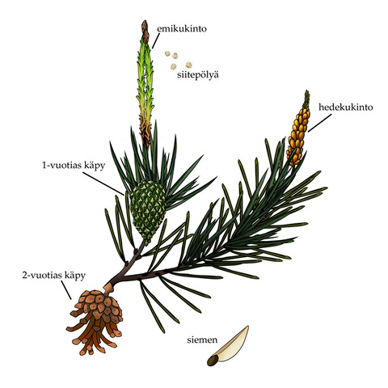
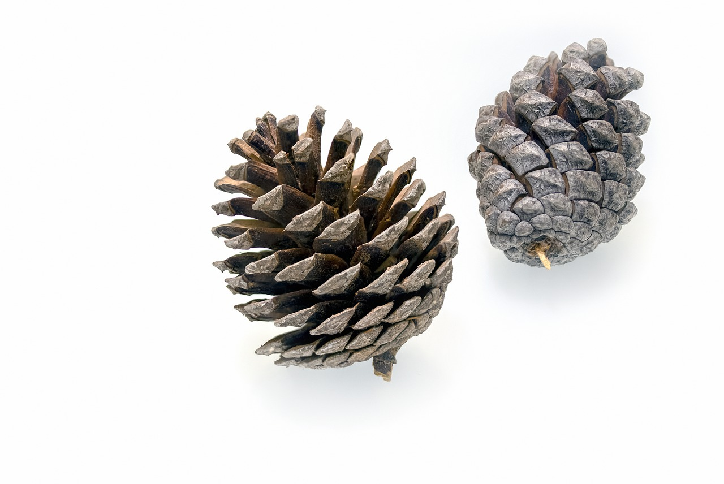
Paljassiemeniset kasvit
mm. havupuut

Slide 14
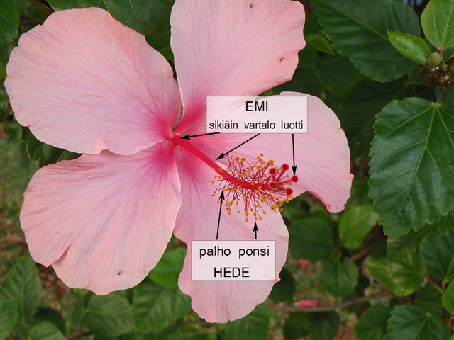
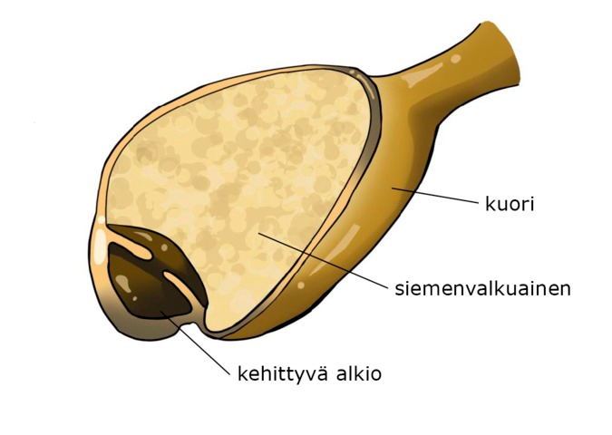
Koppisiemeniset kasvit
siemenet kehittyvät emissä ”kopissa”

Slide 15
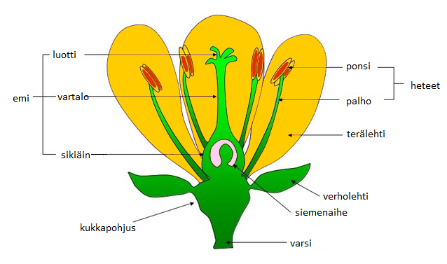
Kukan rakenne

Slide 16
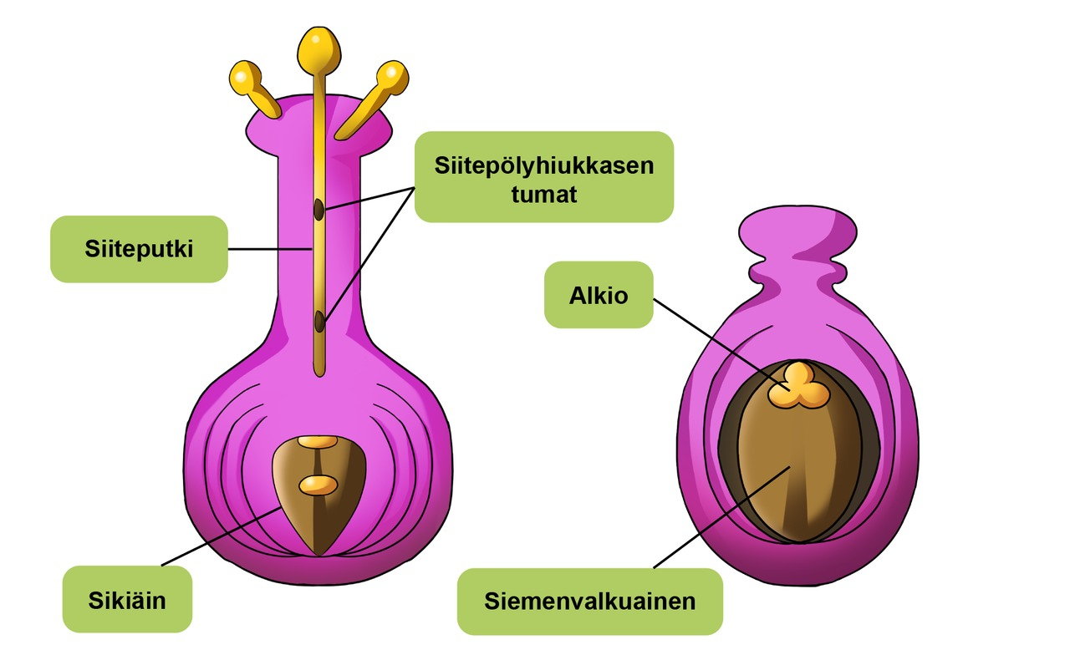
Koppisiemenisen kasvin kehitys
Alkio kehittyy sikiäimen suojassa. Ympärillä on siemenvalkuainen ja siemenkuoret. Hedelmä sijaitsee usein siemenen ympärillä.
Pölytyksen jälkeen tapahtuu emin sikiäimessä kaksoishedelmöitys. Siitepölystä itää siiteputki emin siemenaiheen luokse.
Siitepölyhiukkasista kehittyy kaksi siiteputken tumaa. Toinen näistä tumista hedelmöittää munasolun, josta kehittyy siemenaihe. Toinen siiteputken tuma hedelmöittää sikiäimen keskussolun ja näin kehittyy siemenvalkuainen.

Slide 17
